Slide 1
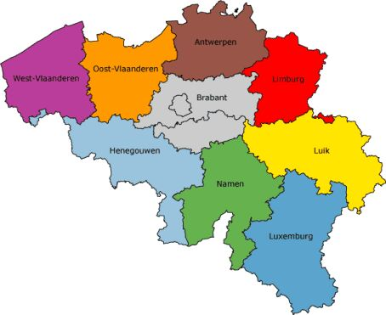
PROVINCIES

Slide 2
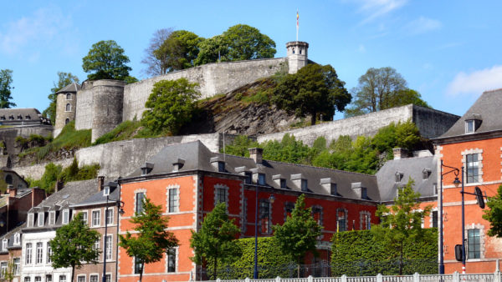
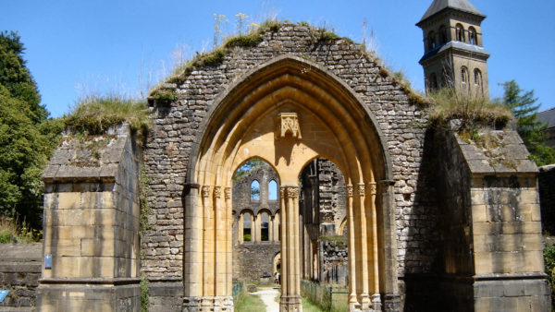
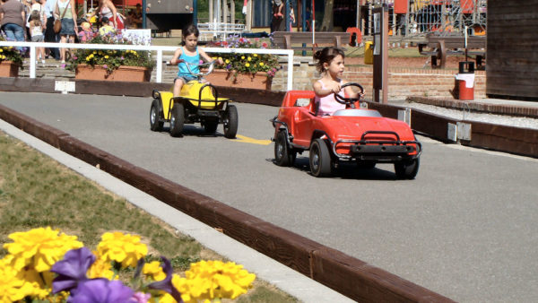
Bezienswaardigheden
De citadel
van Namen
Abdij van Orval
Koningin
Fabiola
pretpark

Slide 3
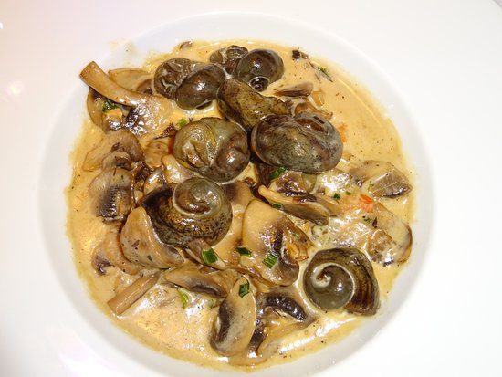
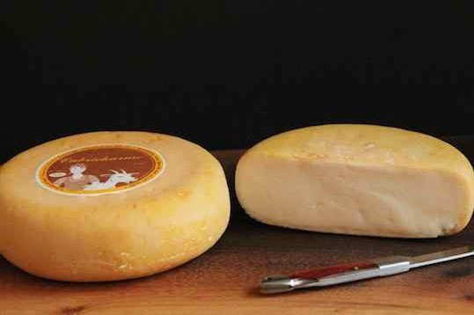
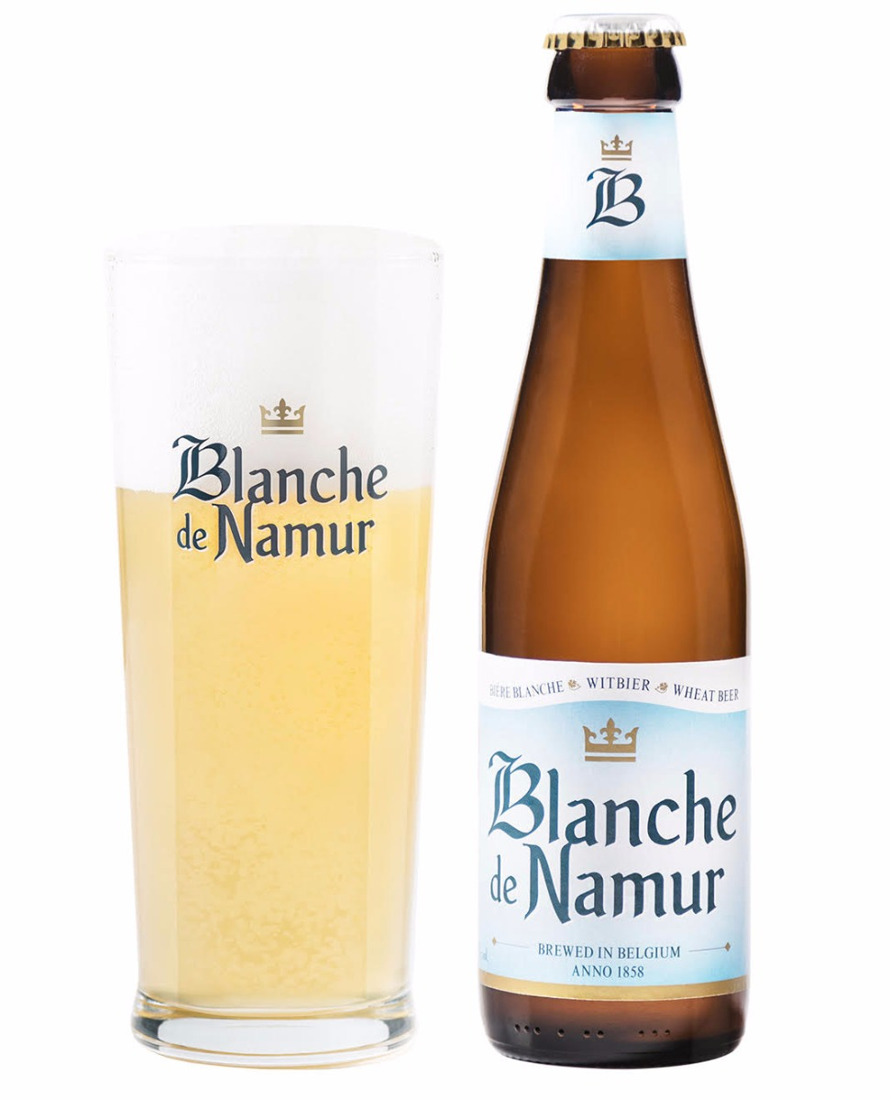
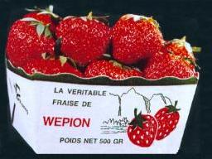
Streekgerechten
Kaas Cabri Charme
Slakken petit-gris
Aardbeien
uit Wépion
Blanche de Namur
(wit bier)

Slide 4
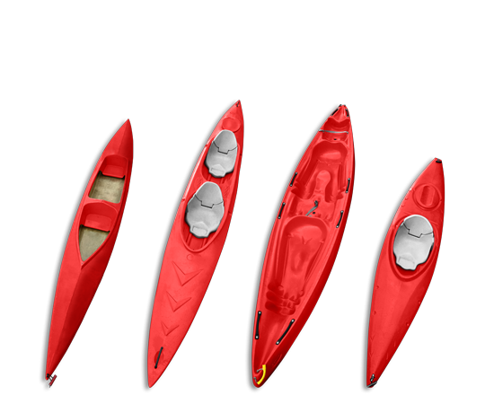
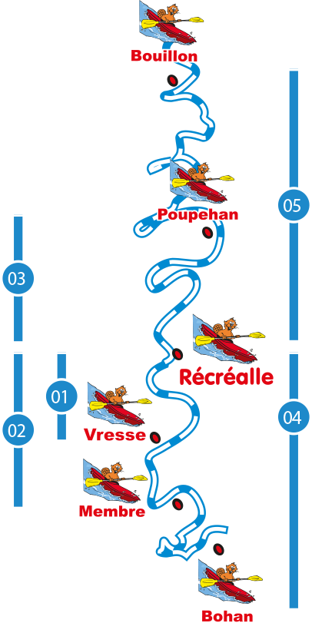
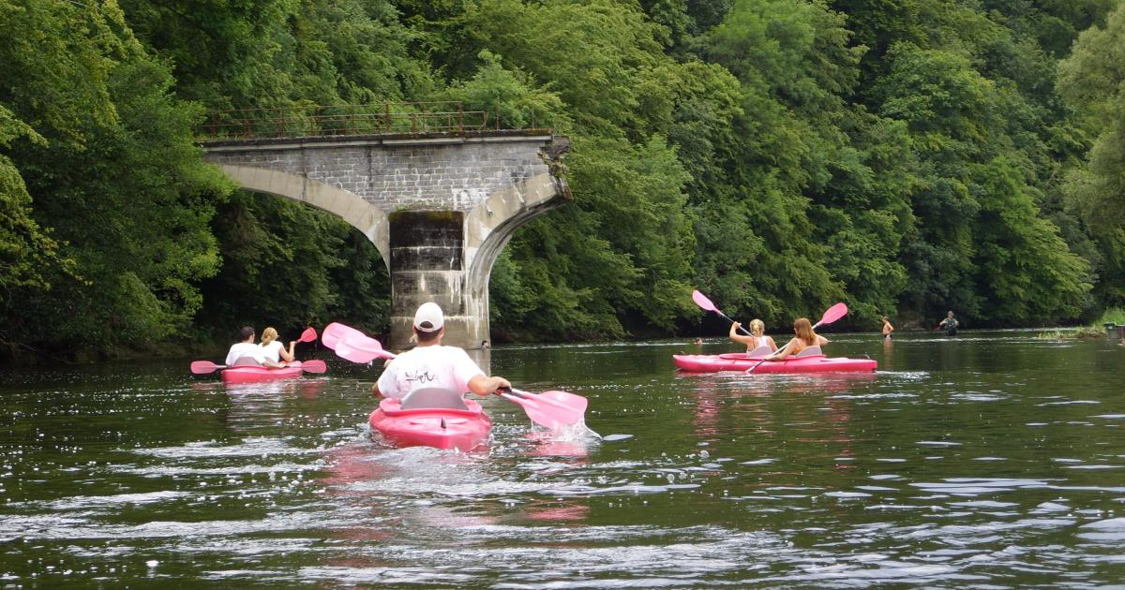
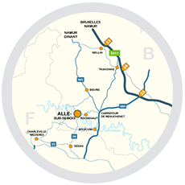
Activiteit : kayak
De site
http://www.recrealle-kayaks.com/kayaknl/#AfvaartSemois
De kayak
De kaart
De route

Slide 5
Dag juf
dit is mijn power point over de
provincies. Ik vond dit een hele leuke opdracht je mag het meer doen voor mij.
Danku juf Annemie voor deze opdracht.
Groetjes Bram
Kijk zeker naar de animaties !

